Slide 1
Автономная некоммерческая организация «Центр коррекции дезадаптаций «РОДА»
«Ресурсный центр поддержки гражданских инициатив населения»

Slide 2
Проблемы, на решение которых направлена Программа
- Правовая и психологическая безграмотность общественно-активных людей, неэффективность в решении возникающих в процессе их деятельности вопросов, разочарование в возможностях социального партнерства .
- Отсутствие навыков реализации собственных предложений, пассивность, расчет на административный ресурс даже в тех вопросах, которые могла бы решать общественность.
- Разрозненность активистов, отсутствие эффективной системы коммуникаций

Slide 3
Цели и задачи Программы
Цель Программы: Формирование эффективной системы поддержки общественной активности населения за счёт создания «Ресурсного центра поддержки гражданских инициатив» Задачи: 1.Создать мобильную и эффективную систему обучения активных граждан в целях приобретения ими знаний и навыков для работы с населением и создать условия для их практической реализации. 2. Сформировать устойчивый и квалифицированный коллектив преподавателей. 3. Создать единое информационное пространство, позволяющее позитивно воздействовать на общественное сознание. 4. Сформировать у части активного населения навыки проектного мышления за счёт обучения основам социального проектирования. 5. Создать общедоступную методическую базу за счет издания учебной и методической литературы по разным направления, создания электронной библиотеки программ и методик работы с населением, прошедших экспертизу.
Краткое описание данного раздела

Slide 4
Партнёры Программы
РОО ДЮСПО «Рать»
Ассоциация столичных клубов и организаций, работающих с населением по месту жительства (АСКиО)
АНО «Издательство «Новая реальность»,
НРОУ «Академия Медиа Искусств»
ООО «Атмосфера успеха»

Slide 5
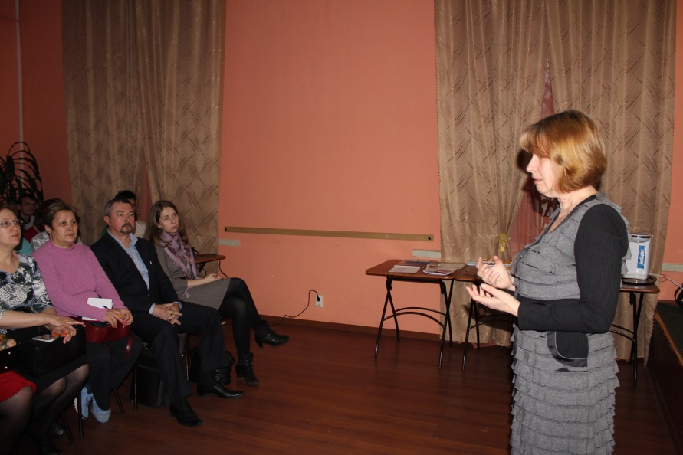
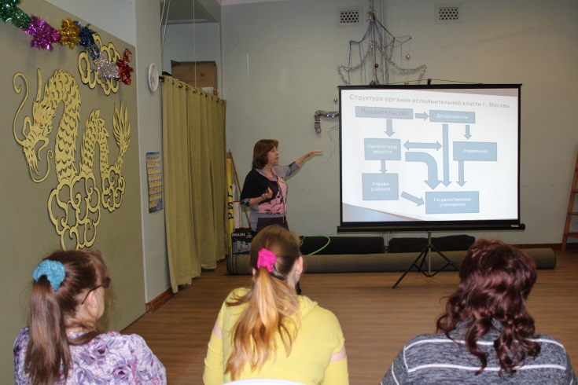
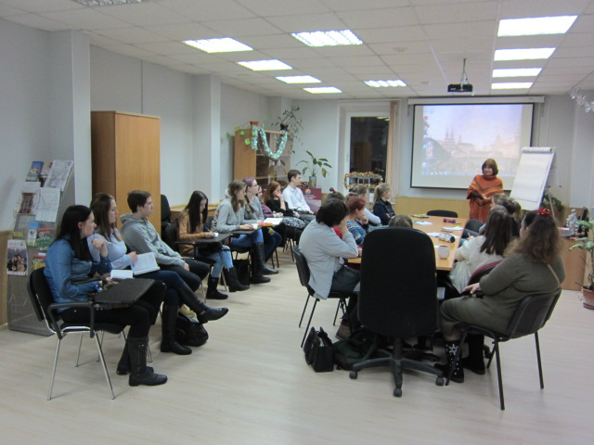
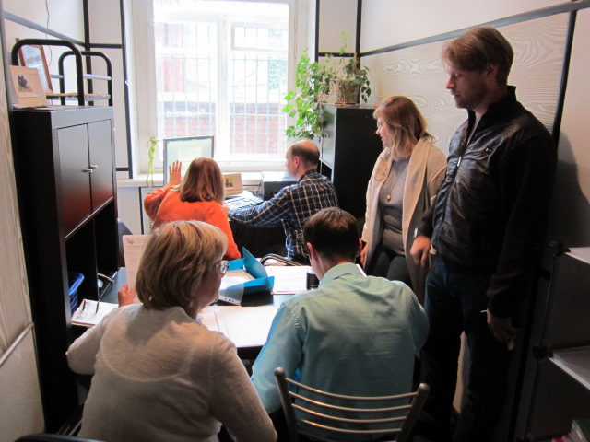
Мероприятия
3 семинара по теме:
«Структура и полномочия органов исполнительной власти
и местного самоуправления»
3 семинара по теме:
« Социальный проект –
от идеи до реализации»
Сопровождение проектов
(консультации еженедельно)

Slide 6
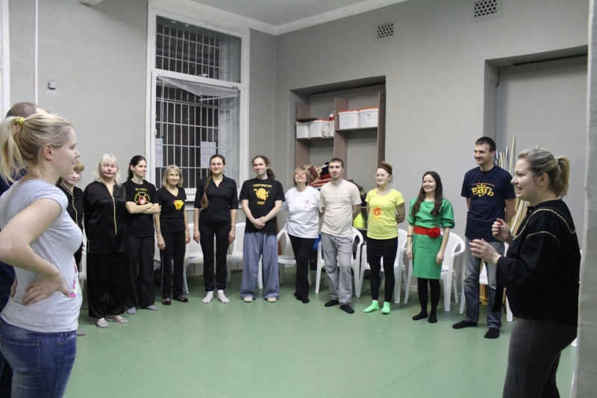
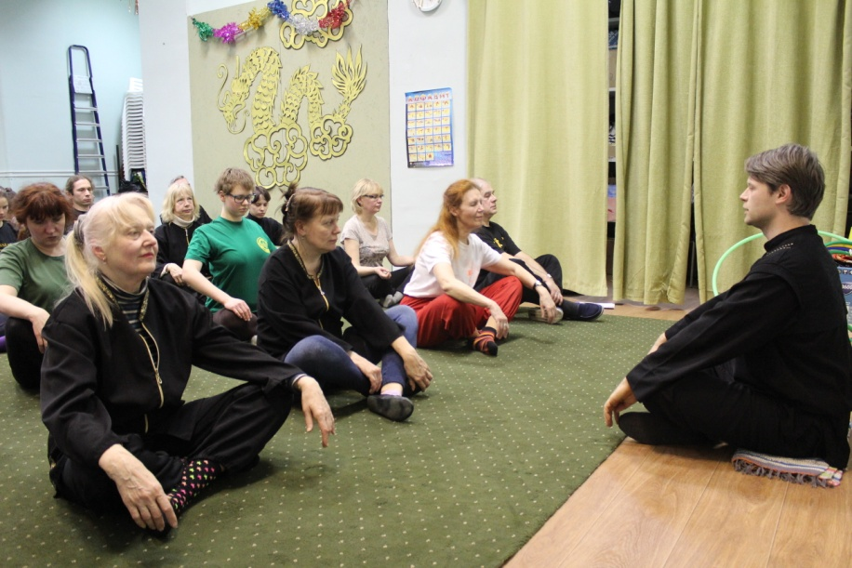
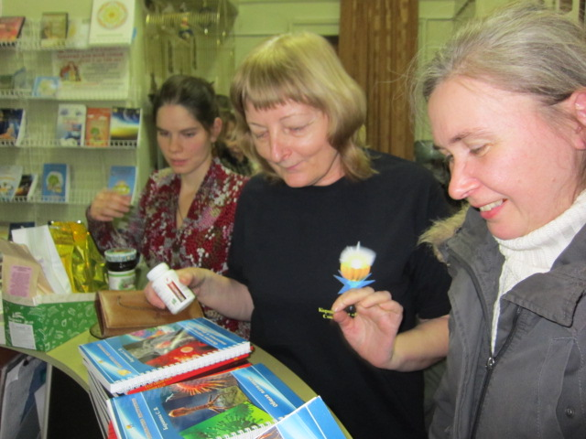
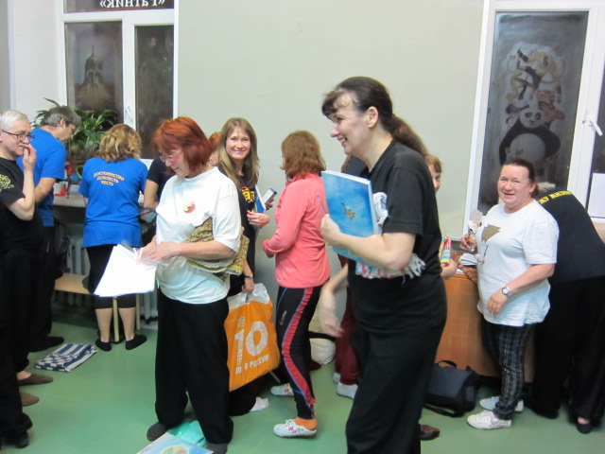
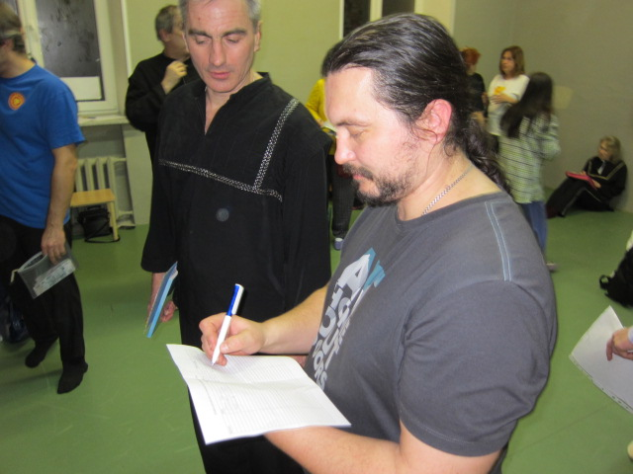
Мероприятия
10 интерактивных тренингов
личностного роста
« Общение с конфликтной
аудиторией и повышение
психологической
устойчивости в стрессовых с ситуациях»
Конференция по итогам Проекта
20 семинаров по теме
« Педагогические здоровьесберегающие технологии в социальной сфере»

Slide 7
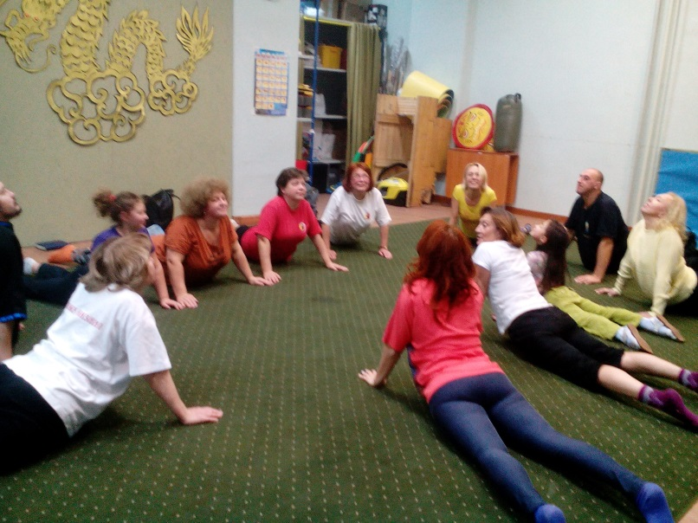
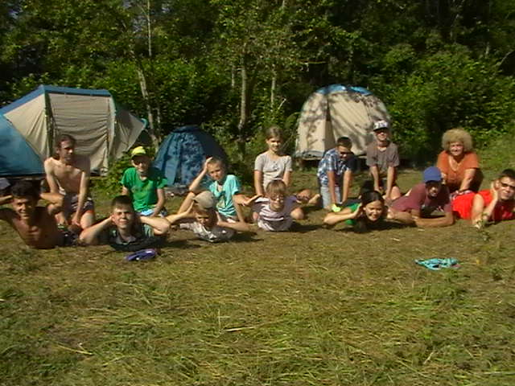
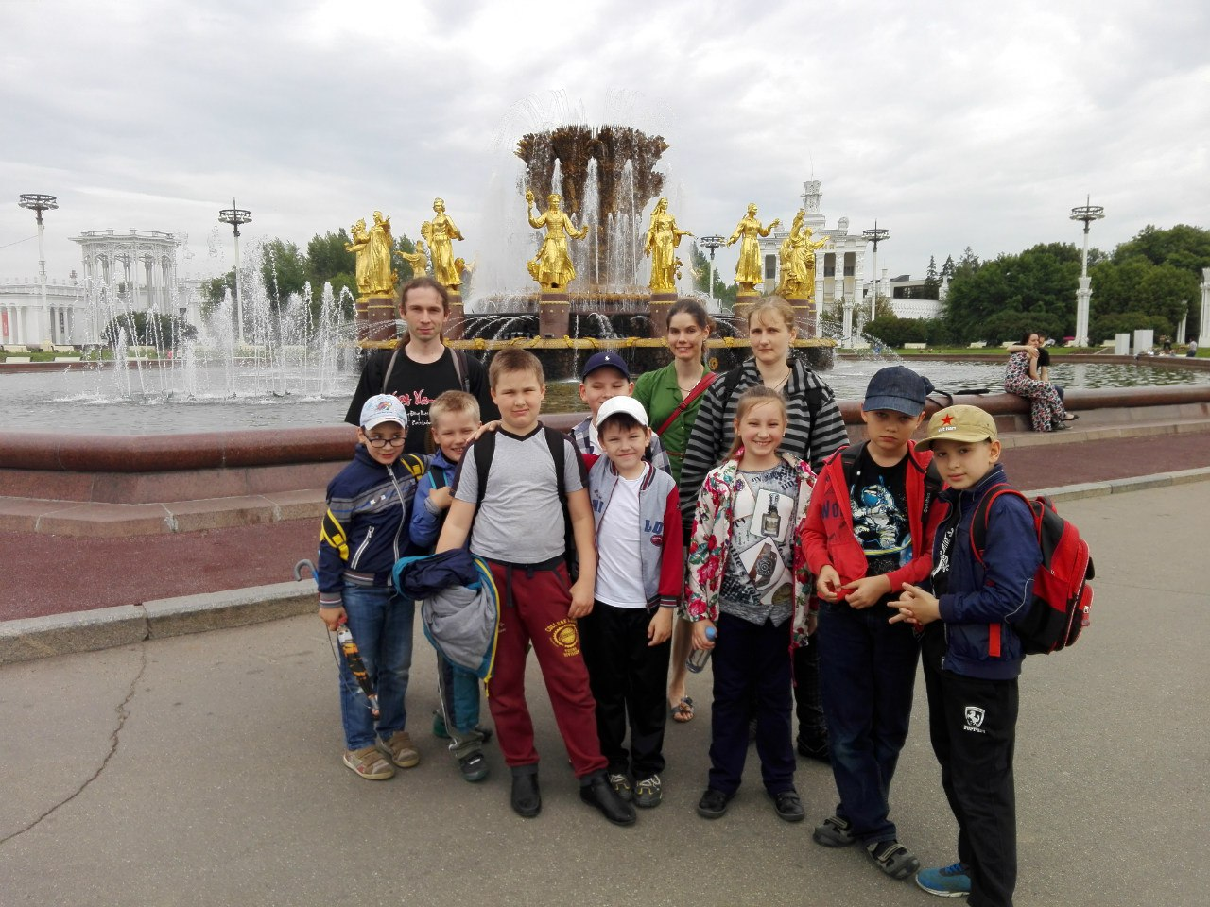
Мероприятия, организованные участниками проекта, прошедшими обучение
Выездной семинар по программе «Педагогические здоровьесберегающие технологии в социальной сфере»
Цикл из 6-ти семинаров «Лето-территория здоровья!»
Выездной семинар для семейных клубов (Сочи)
Городской лагерь «Содружество»

Slide 8
Способы коммуникации с целевой аудиторией: размещение информации на сайте организации и организаций-партнёров и в социальных сетях, рассылка по электронной почте в учреждения социальной сферы и организациям – партнерам, а также непосредственно благополучателям, так или иначе включенным в деятельность организации.
Трудности в ходе реализации Программы: Неподготовленность добровольцев к ответственному выполнению взятых на себя обязательств привело к необходимости привлечения большего их числа и к нарушению сроков размещения информации в сети интернет. Не удалось привлечь запланированное количество общественных советников управы из-зи недостаточной степени коммуникации
Способы оценки эффективности Программы: метод «план-результат» (оценка совпадения намеченной цели и полученного результата без превышения затраченных ресурсов), субъективно-определительный метод (оценка эффективности членами целевой группы, отраженная в отзывах), экспертная оценка (заключение эксперта по результатам обработки тестов и опроса фокусной группы)

Slide 9
Методы реализации Программы
Создание службы обучения – семинары для активных граждан с использованием педагогических здоровьесберегающих технологий, курсы координаторов –организаторов работы с населением по месту жительства, курсы ораторского мастерства, семинары для специалистов и руководителей по запросам от организаций, тренинги личностного роста для формирования лидерских качеств, консультации (юридические, методические и т.п.) Создание службы информации – издание методических материалов по заявкам организаций, создание и продвижение сайтов, рекламная продукция, проведение конференций, выставок, круглых столов, презентаций просветительских проектов СО НКО. Информационная поддержка объединений граждан без образования юридического лица. Создание удобных и доступных архивов фото и видеоматериалов, а также архивов общекультурного характера (песни, фильмы, стихи и т.п.) Создание службы сопровождения проектов - сопровождение проектов от идеи до реализации, обучение основам социального проектирования, консультации, индивидуальная работа с организациями, помощь в написании и подготовке заявок, привлечение экспертов, подбор организации-оператора для объединений без юр. лица. 4. Создание службы координации – объединение организаций по направлениям, создание ассоциированных проектов, проведение выездных семинаров для руководителей организаций и активных граждан с целью обмена опытом, планирования общих мероприятий, создания пространства живых коммуникаций, повышения качества обучения за счет практических заданий – организации здорового досуга учебной группы, внедрении клубных форм работы с населением по месту жительства.

Slide 10
Результаты Программы
Количественные:
-Обучено навыкам работы с разными группами населения – 423 человека, 31% участников программы ПЗТ создали новые клубные объединения.
- Прошли обучение по основам социального проектирования -50 человек, 64% приняли участие в написании проектов.
-Издано 100 комплектов учебной и методической литературы (комплект из 5-ти пособий), обеспечено -98 человек.
Качественные:
- Формирование у участников обучающих семинаров навыков саморегуляции и эффективной работы с разными группами населения (по отзывам участников). Изменение у участников проекта жизненных ориентиров в позитивную сторону (по результатам тестирования).
Создание рабочей площадки для объединения ресурсов организаций с целью долгосрочного сотрудничества и реализации партнерских проектов.
Создание условий для совместной деятельности клубов по интересам и объединений без образования юридического лица

